Slide 1
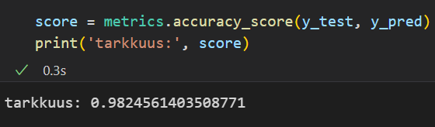
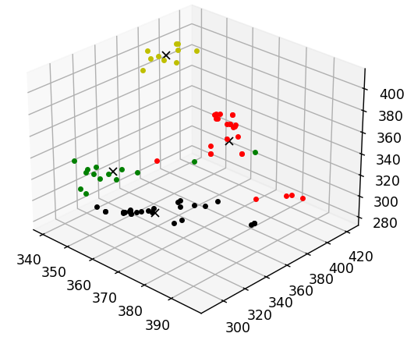
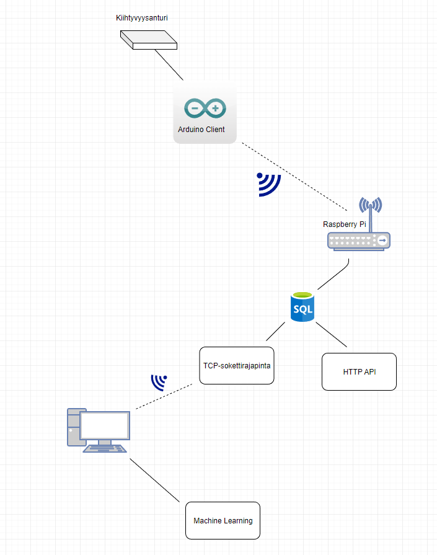
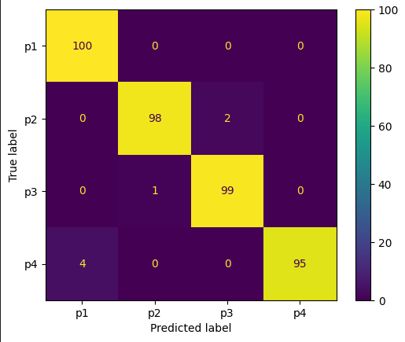
Kiihtyvyysanturidatan koneoppiminen
Joona Kaikkonen, TVT21SPL
Tieto- ja viestintätekniikka, Laite ja tuotesuunnittelu
Johdanto
Tehtävänä on lähettää kiihtyvyysanturista dataa tietokantaan ja tämä data sitten haetaan tietokannasta omaan kannettavaan ja luodaan tästä koneoppimismalli.
Tavoitteet
Tavoitteena on koodata Arduinolle client, joka mittaa kiihtyvyysanturin dataa ja lähettää datan langattomasti IoT-reitittimelle. Tarkoituksena on hakea dataa rajanpinnasta omaan kannettavaan ja luoda k-means algoritmi pythonilla. Algoritmin olisi tarkoitus tunnistaa missä asennossa kiihtyvyanturi on milloinkin.
Menetelmät
Projektissa mikrokontrollerina käytetään Arduino Unoa, johon on liitetty GY-61 kiihtyvyysanturi, TWS-BS-3 lähetin ja RWS-371 vastaanotin.
Tietoliikennelabrassa on IoT-reititin (Raspberry Pi), joka on Oamkin verkossa. Reititin varastoi vastaanotettua dataa MySQL-tietokantaan. Tietokantaan tallentuvaan dataan on TCP-sokettirajapinta ja HTTP API.
Ohjelmointikielinä toimii Python ja arduinon c++.
Tulokset
Algortimi onnistui jakamaan pisteet omiin klustereihin erittäin hyvin. Confusion matrixiin otettu yhteensä 400 mittaustulosta, jokaisesta neljästä asennosta 100.
KUVA 2. Confusion matrix.
KUVA 3. Kuten nähdään, tarkkuus on erinomainen.
KUVA 4. Datapisteet jaettu klustereihin väreittäin.
Yhteenveto
Projekti valmistui ajallaan, algortimi toimii juuri niin kuin pitääkin.
Lähteet https://moodle.oulu.fi/course/view.php?id=8280
KUVA 1. Arkkitehtuuri
Tietoliikenteen sovellusprojekti
Opintopistelaajuus: 15
Ajankohta: 2022, syksy
Ohjaajat: Kari Jyrkkä, Teemu Korpela

